Slide 2
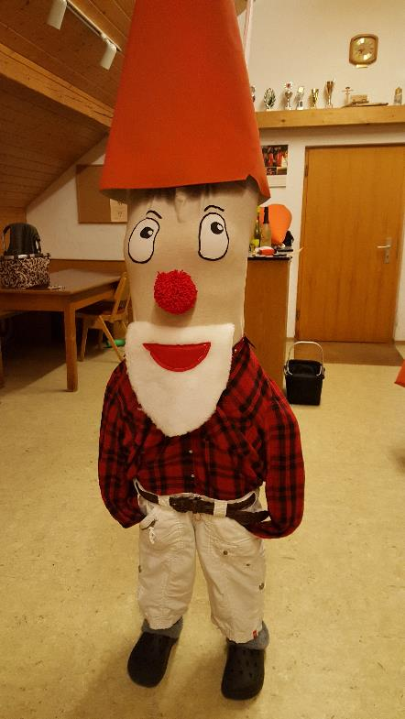
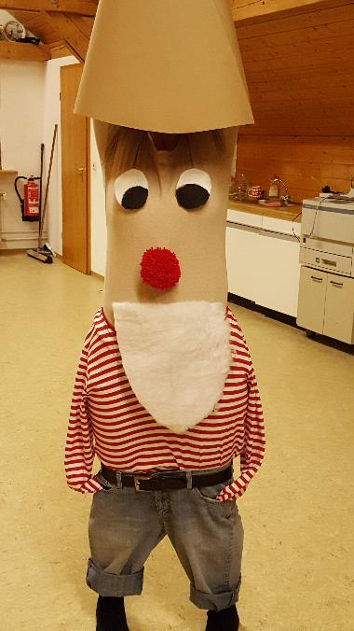
D‘ Fasnet-Zwerge
Doh fehlt jo d‘Nase!

Slide 3
Die sieben Zwerge
… aber leider mit ´nem Ushilfs-Schneewittchen ☹!

Slide 4
Isere Jungs ware aber au it schlächt!

Slide 5
Zwar it uf de Bühne, aber am Weizestand:

Slide 6
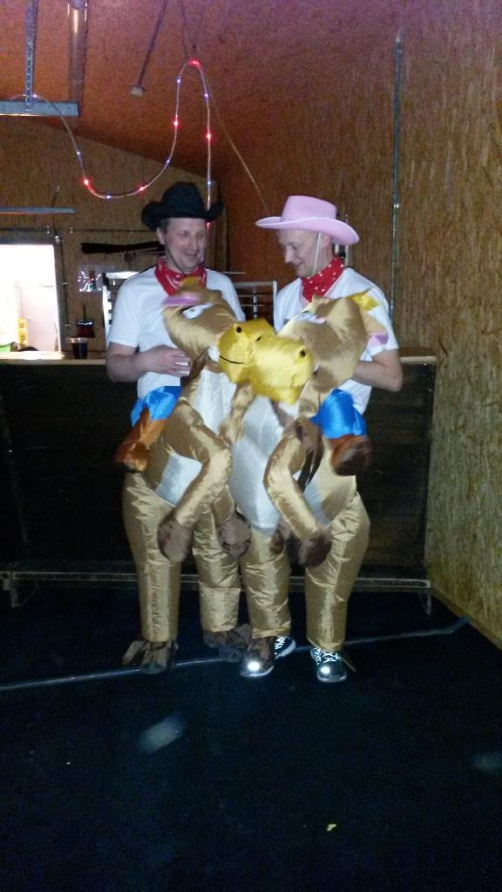
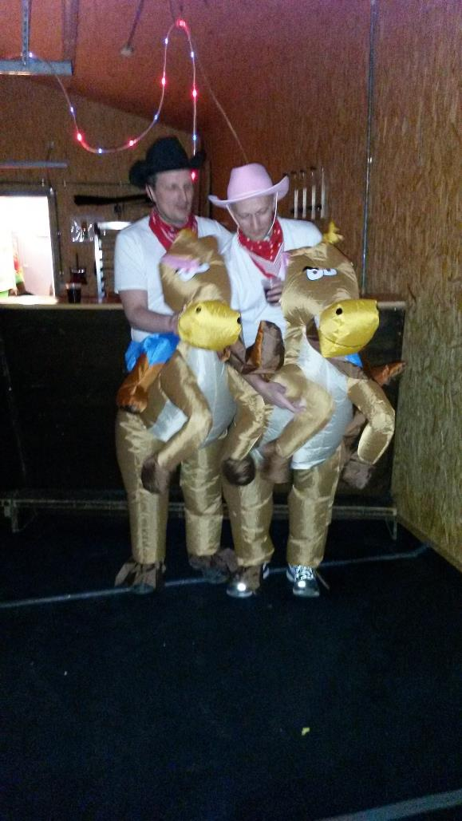
Gege später sogar mit ner eigeneChoreografie … in de Bar!

Slide 7
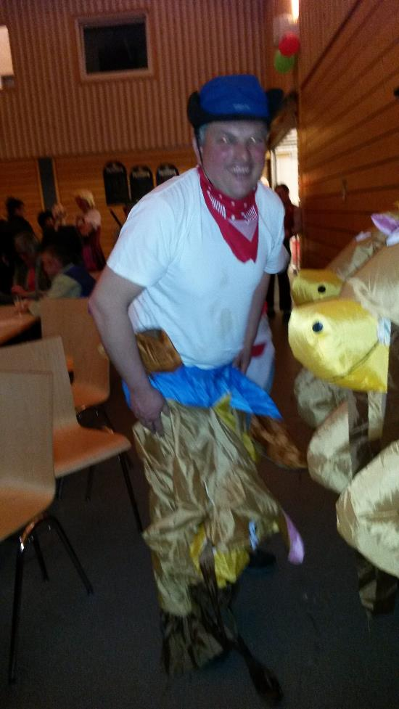
Bi manche war aber au mol d‘Luft rus

Slide 8
Un dann isch sogar nu Fusioniert worre:

Slide 9
Isere Jugend hät sich nadierlich au präsentiert:

Slide 10
Ehrungen für 10 Jahre Trachtegruppe:
Sylvia, Sahra, Alicia und Hanna

Slide 11
Im März dann Kameradschaftsobend:
Oder besser Kameradschafs-Nacht

Slide 12
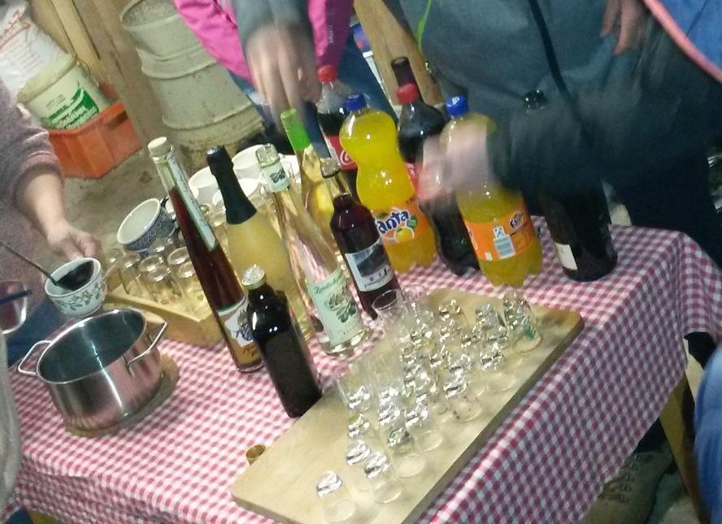
kleine Stärkung zwischedurch
Für jeden war ebbis debi!

Slide 13
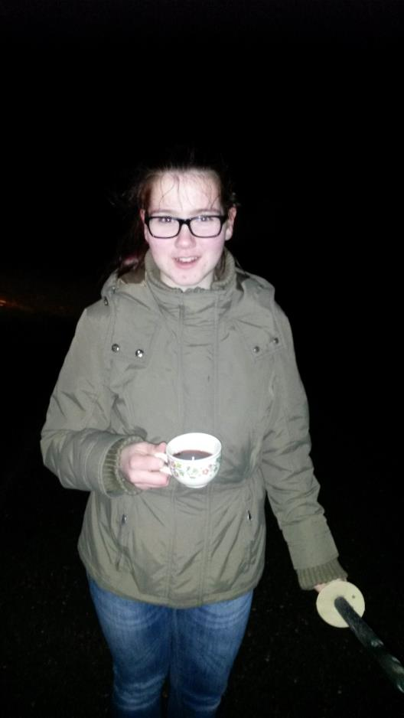
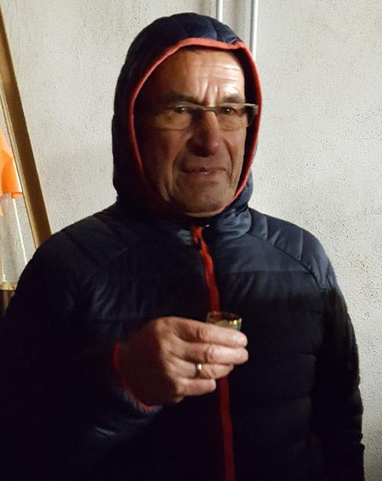
Und hoch die Tasse!

Slide 14
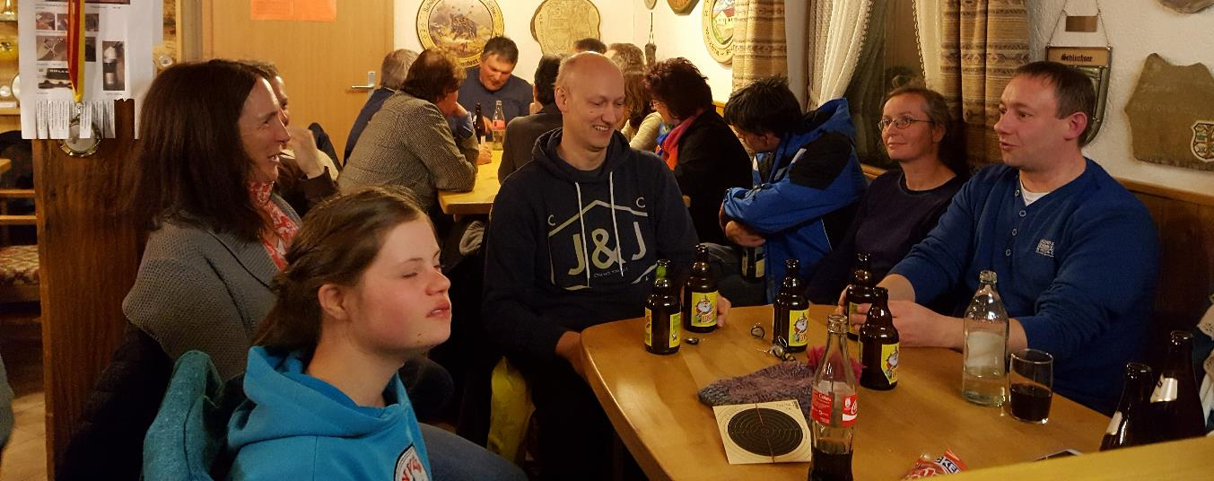
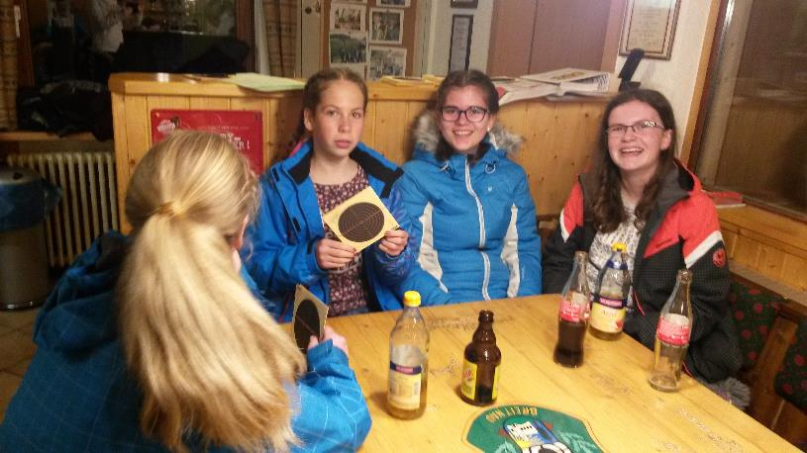
Dann hän mir is ufs schiäßä vorbereitet:

Slide 15
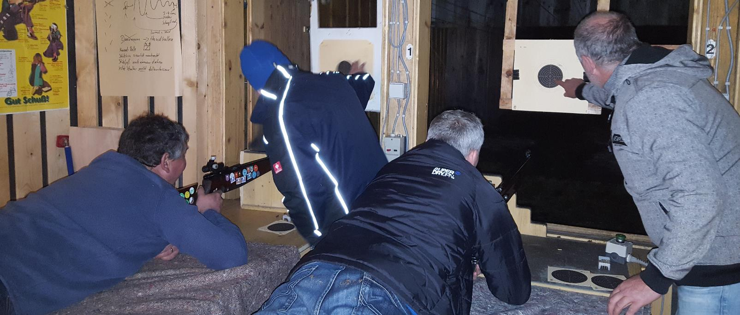
… dann ganz eifach ins Schwarze treffe!
Guck, doh!
In des schwarze mien ihr treffe!!!!!
Guck, doh!
In des schwarze mien ihr treffe!!!!!

Slide 16
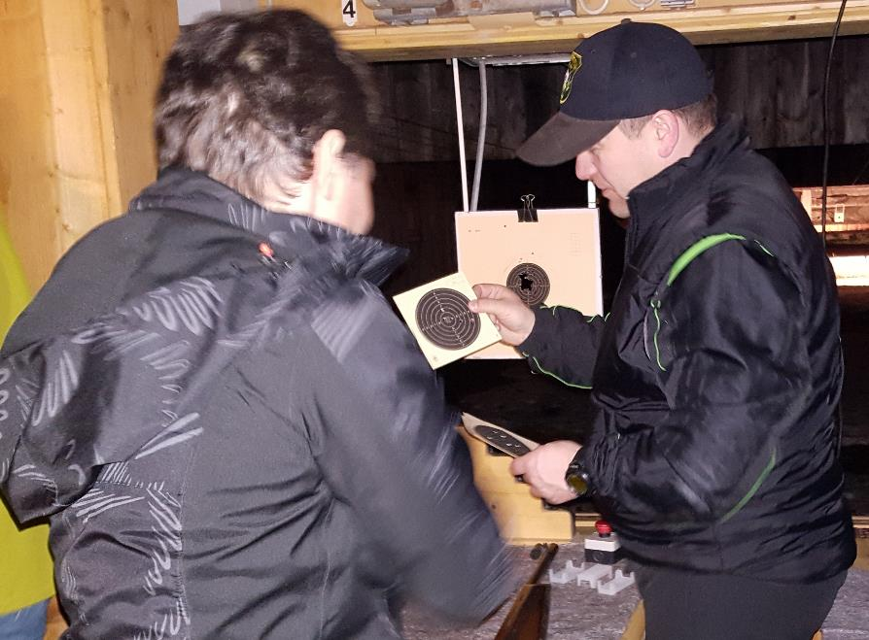
He Annette:
Ratschlag vom Fachmann … oder Bestechungsversuch?

Slide 17
Zamme hucke im Proberaum

Slide 18
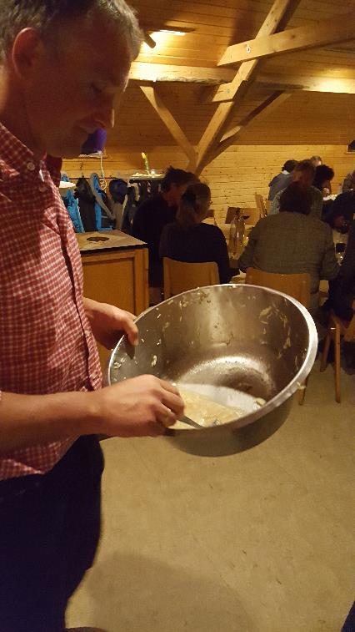
Mit leckerem Wurschdsalod un Elsässer
Bis diä Schiessle leer war

Slide 19
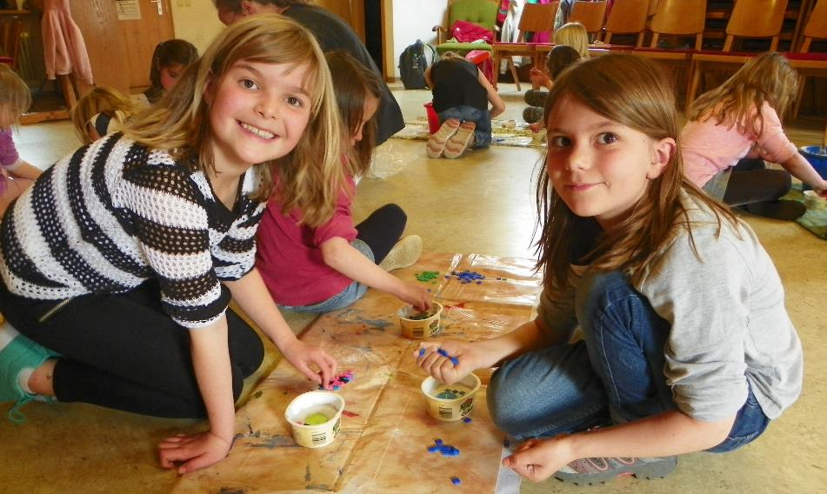
Basteln vor Ostern mit de Kinder:

Slide 20
Unsere Jüngschte hän ihre Tracht kriägt:
April 2017

Slide 21
Uftritt im BASF im April
Premiere für Jasmin in de Feschdagstracht
- Nach 7 Johr bi de Kinder!

Slide 22
Noch em Uftritt hänge mir immer nu weng ab:

Slide 23
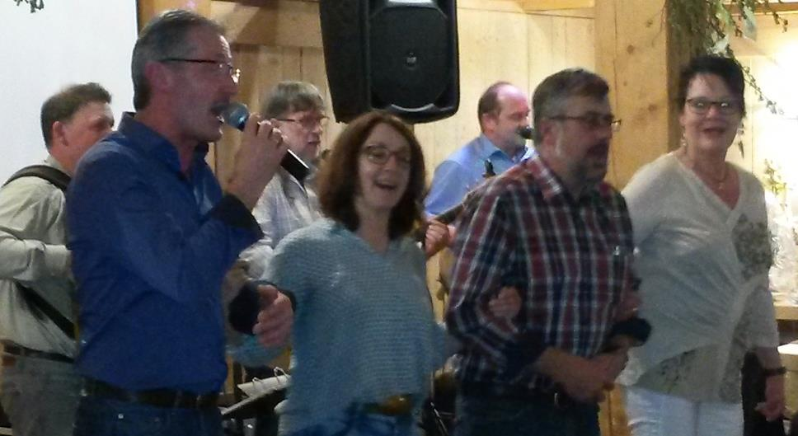
Im April isch unsere Vroni 50 worre:
Vroni als tolle Gastgeberin und Stimmungskanone!

Slide 24
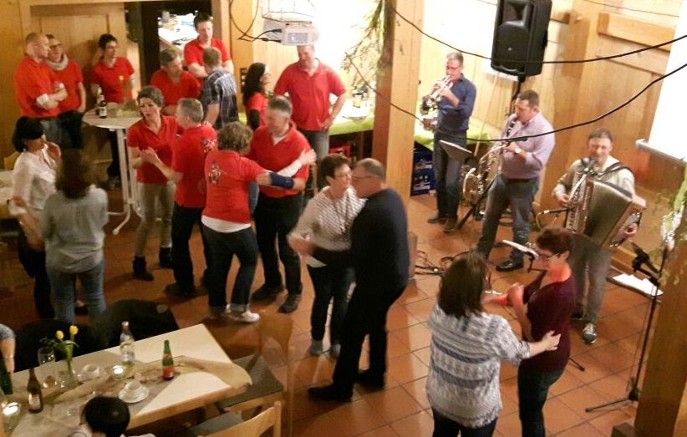
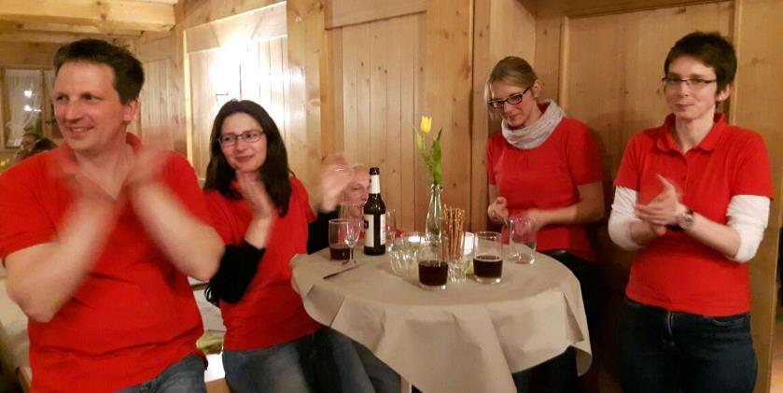
Danke für d‘Iladung
S‘war ein toller Obend!

Slide 25
Lagebesprechung „Tanz in den Mai“
Oh je so viel Arbeit un ich mit mienere verletzte Hand.

Slide 26
Gege später:
Für jeden gits ä bassende Arbeit!

Slide 27
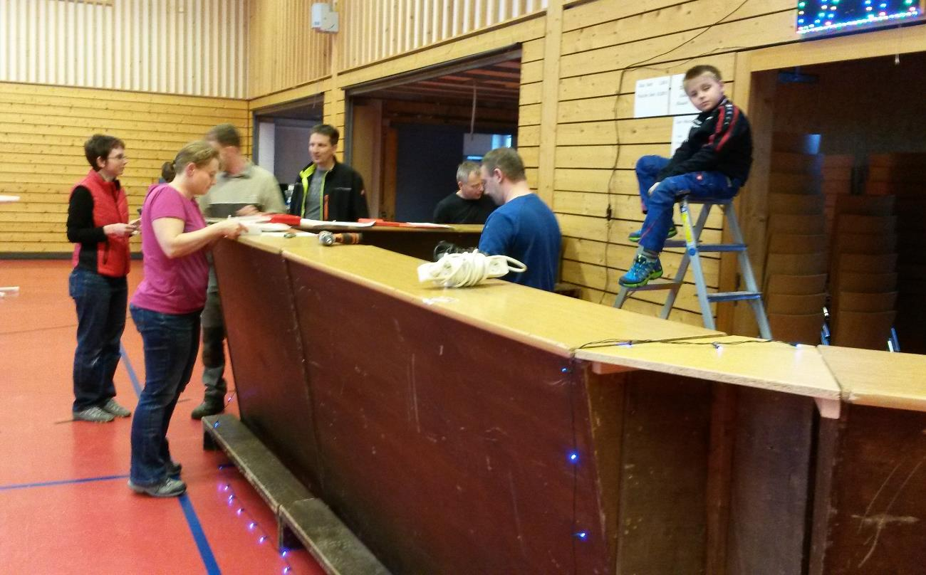
Ufbau Bar:

Slide 28
Wenn er nucher weg isch übernimm ich doh s‘Kommando!
Des kasch jo it mit agucke

Slide 29
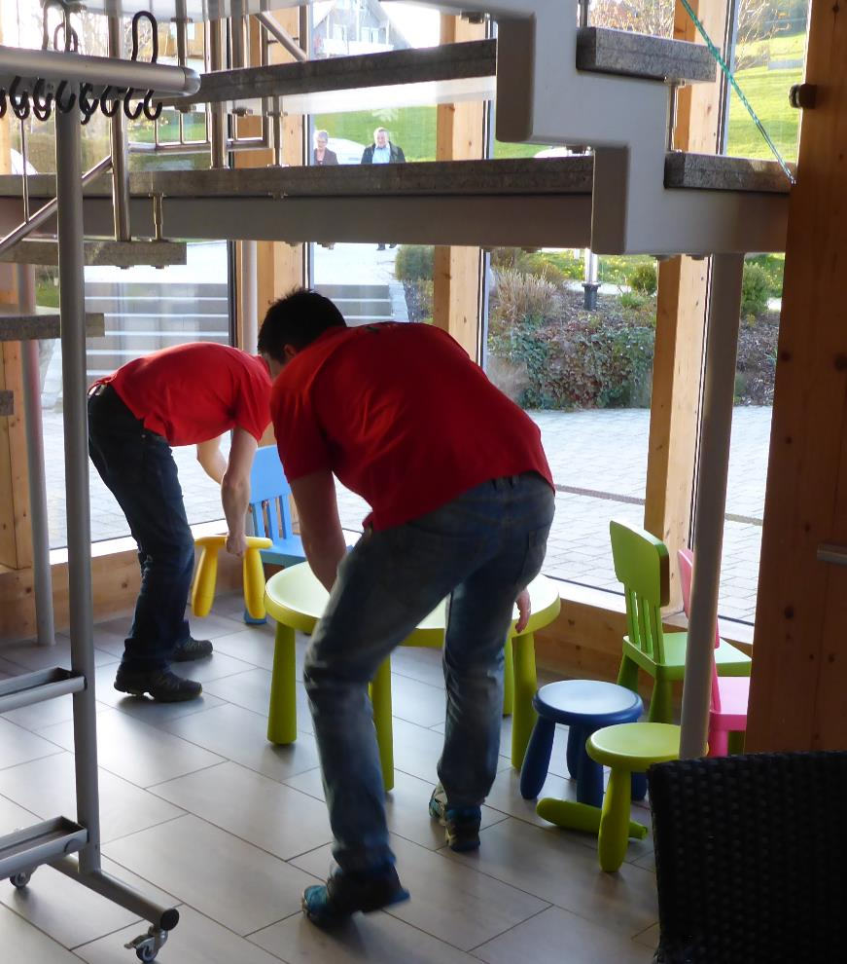
Echt schade, dass mer die Spielecke wegrume miän!
Des isch en guedä Platz! Doh stoßt sich de Wolfi bim Spiele de Kopf it ah.

Slide 30
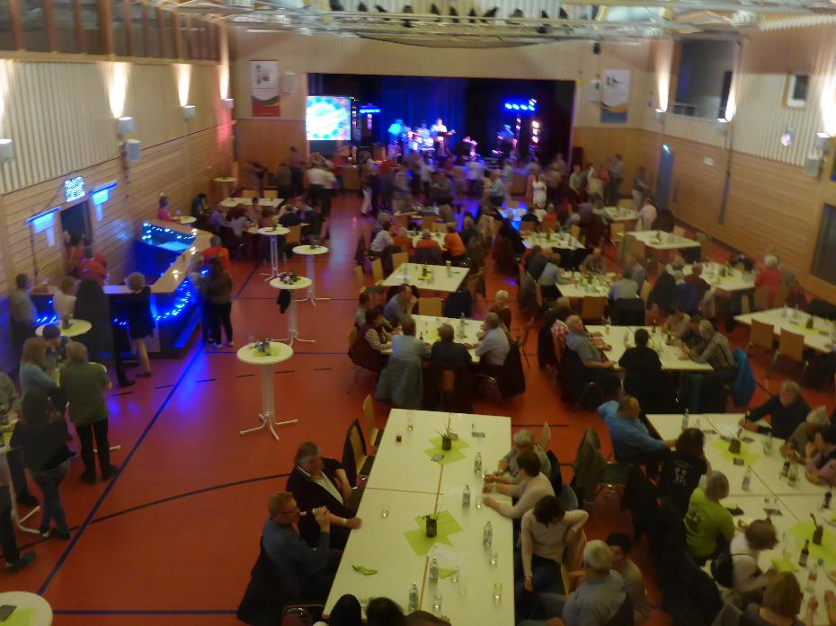
So jetz fähle nur nu d‘Gäschd
… doh sin sie!

Slide 31
En Ehre-Platz für‘s Ehre-Mitglied:
Esse inklusive !!

Slide 32
Alles im Eimer ☺ … dank Emil!

Slide 33
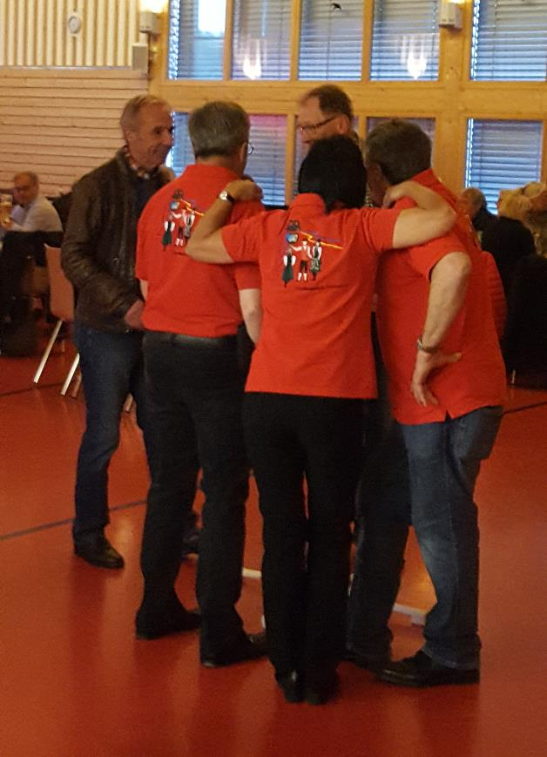
Zwischendurch war Zit für …
… ä Schwätzle …
… un ä Tänzle!

Slide 34
Nei Heidi, des het mit dir nichts zum duä, aber ich kann halt nu kei Foxtrott danze!

Slide 35
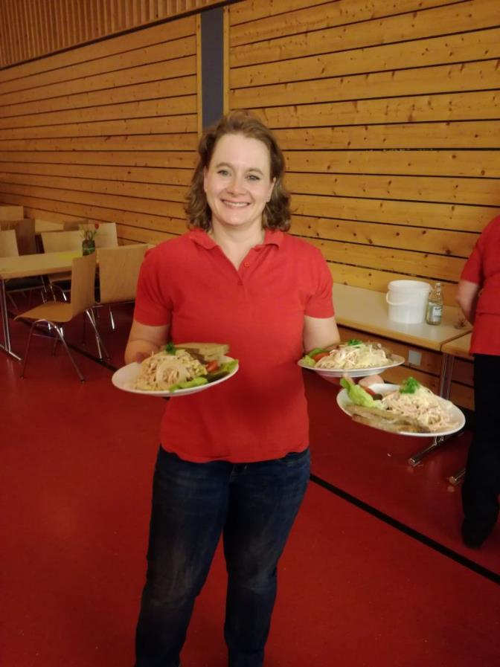
Oh! Ä Foto!
Mol schnell dezent de Dumme us em Deller nemme!
So jetzt!

Slide 36
Jetzt mache mer nu schnell ä weng Folie über de Wurschdsalod.
Kumm Andi, hilf mol!

Slide 37
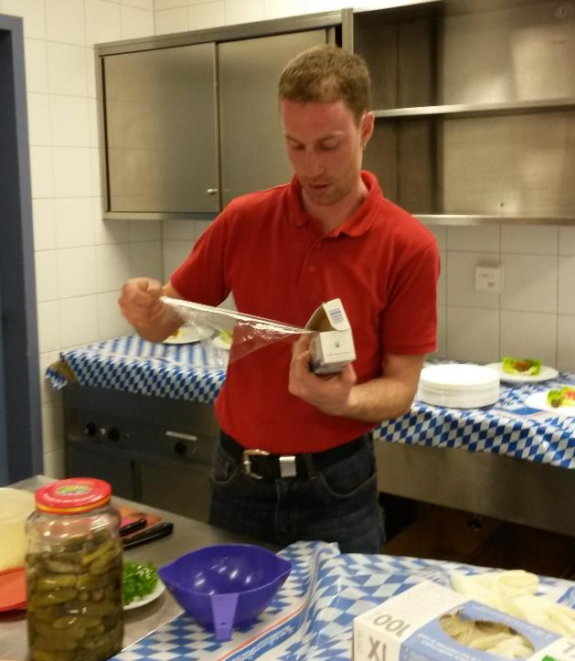
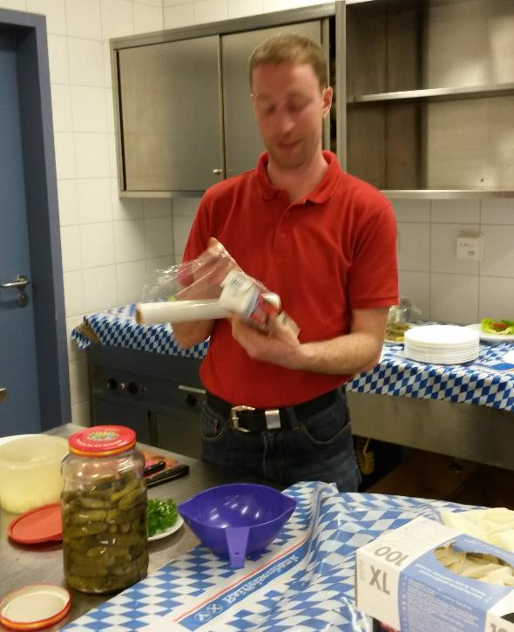
Nix leichter als des – oder?
Abrolle…
…und ups!

Slide 38
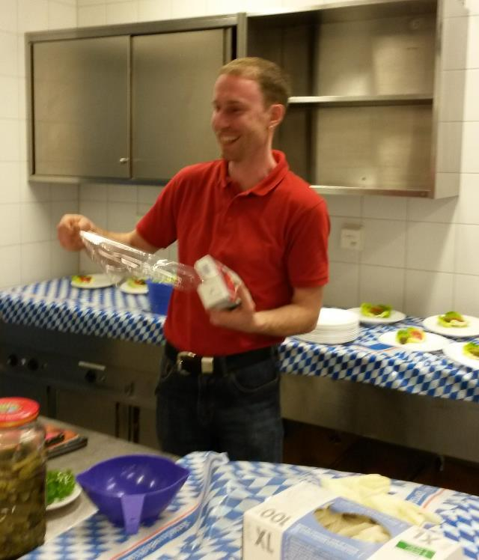
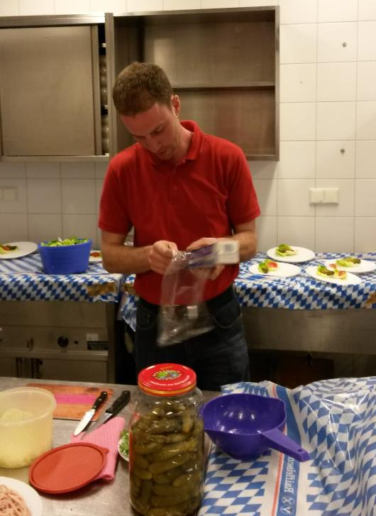
Un numol:
Abrolle…
… un wie jetzt ab mache?
Gits doh kein Knopf defier?

Slide 39
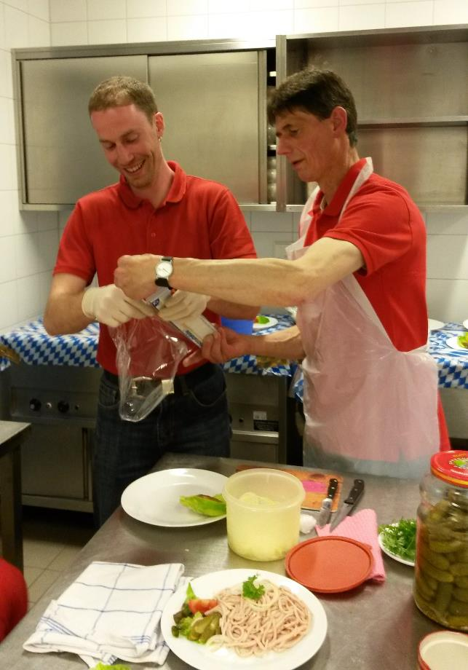
Aber zu zweit goht alles besser:
Au s‘abrieße vu de Folie!
… un fertig!

Slide 40
Uf jeden Fall hän mir viel Spaß kah in de Küchi

Slide 41
Un nadierlich au am Getränkestand:
Hä? Ware diä zwei it grad au uf em Kuchi –Bild?

Slide 42
Un it zu vugässe:
– unser Geburtstagskind !

Slide 43
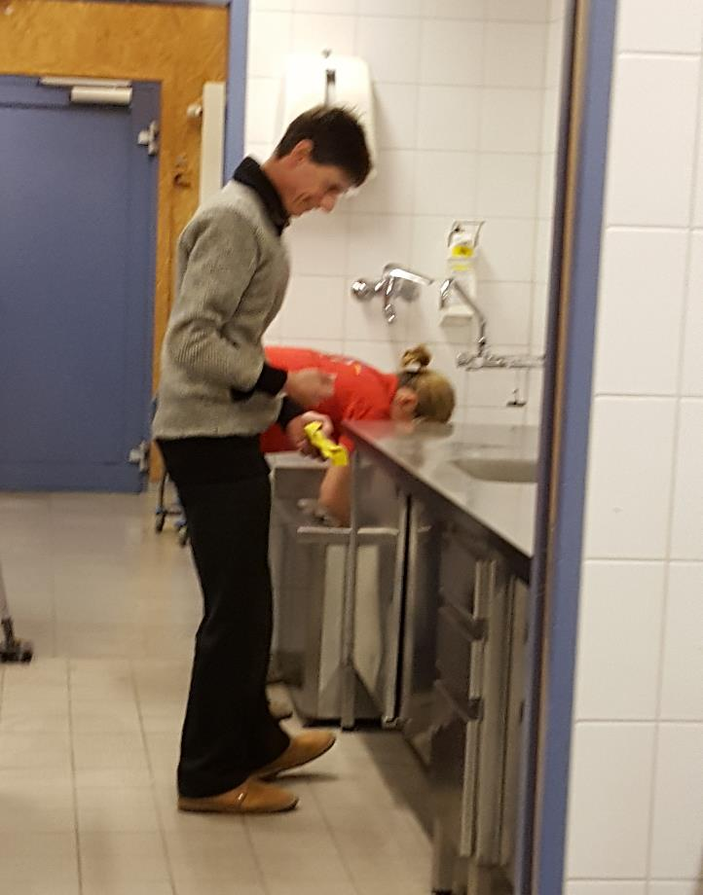
Christiane isch dir it gued?
Ach so , du machsch nu s‘Waschbecke suber!

Slide 44
Un jedes Johr ä Bild, des keines Komentars bedarf:

Slide 45
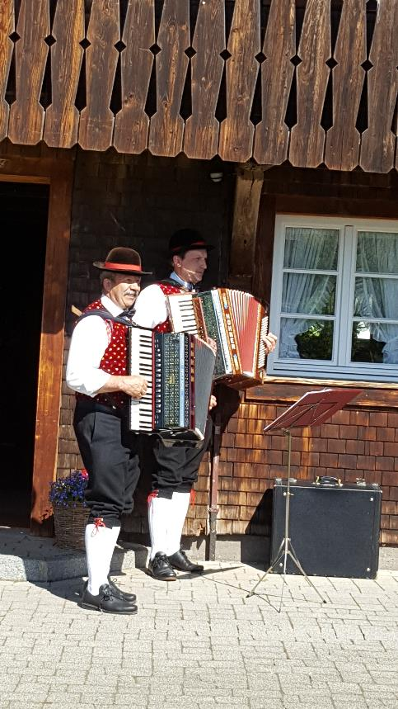
Auftritt vor em Pfarrhof im Mai
Oh je, bi dem Tanz muän ich immer überlege.

Slide 46
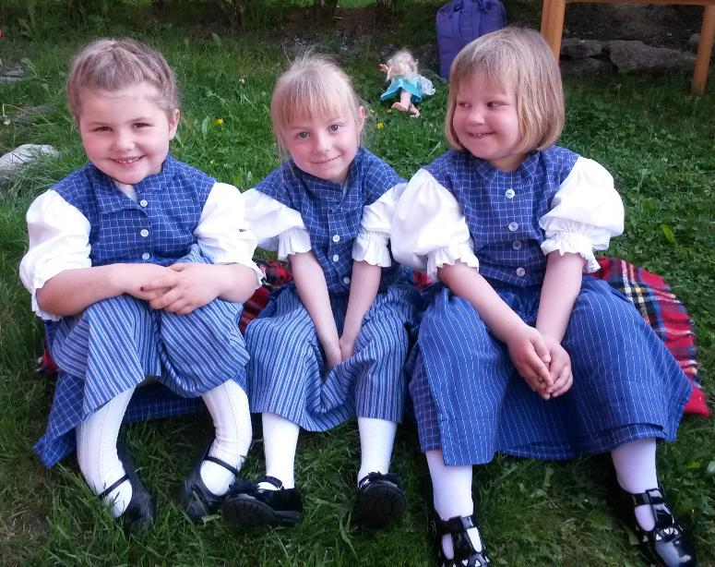
Aber erschdmol hieß es warte ☹
Premiere für Lea, Leni, Mathilda, Bianca und Selina Wangler

Slide 47
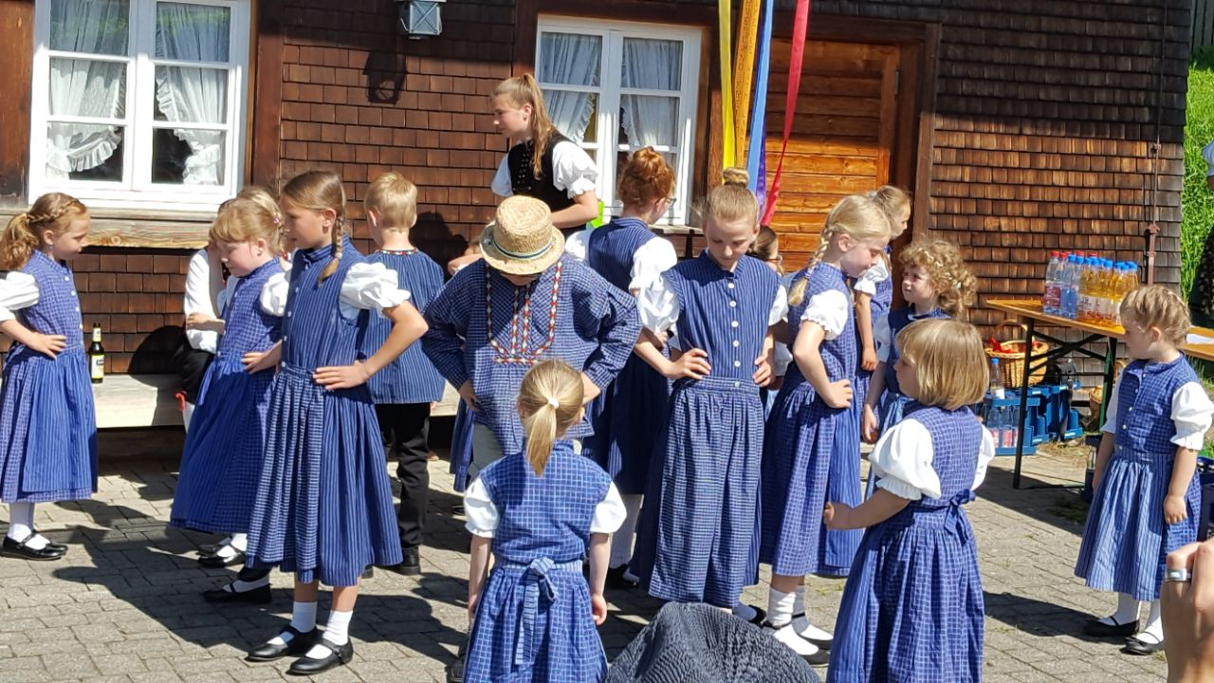
… dann ware sie aber dra :
Oh je, bi dem Tanz muän d‘Grischdiane immer überlege.

Slide 48
Gemeinsame Uftritte biete immer widder Gelegenheit in Kontakt z‘kumme:
Guck mol Pauline!
Un so hät min Finger usgesähne wo er nu it medizinisch vusorgt war.

Slide 49
Un weil Nordic Walking widder mol vor de Tür g‘stande isch, hän mir au mol defier träniert:

Slide 50
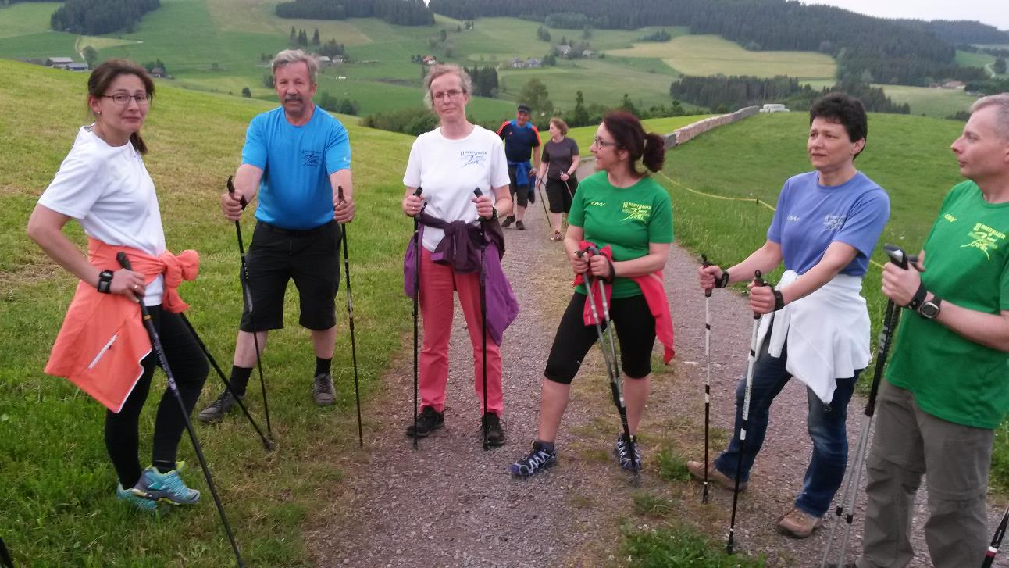
Ja, wo bliebe si denn?
Doh!

Slide 51
…un mir sin g‘laufe bis es dunkel worre isch!

Slide 52
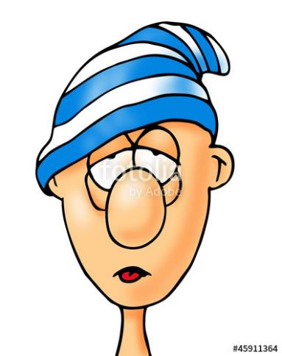
Ups, wer hät den de Emil g‘weckt?
Alles Gute zum 60. Geburtstag!

Slide 53
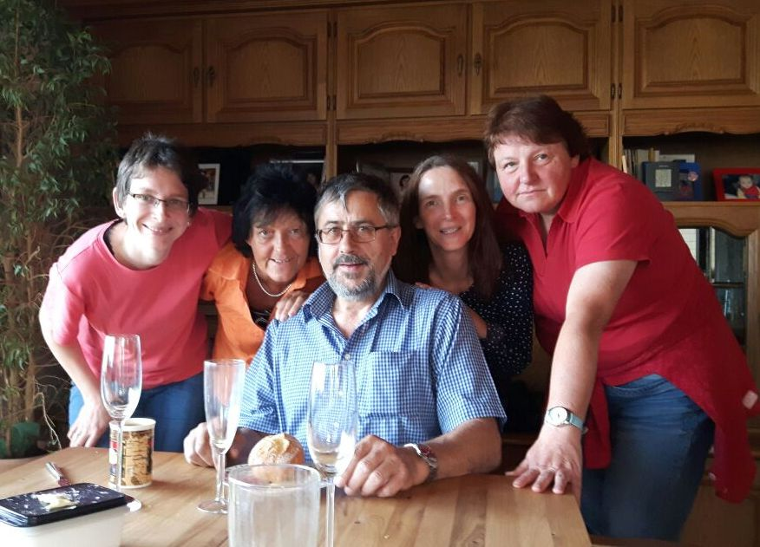
… mir hän dann au lecker Frühstück kriägt:

Slide 54
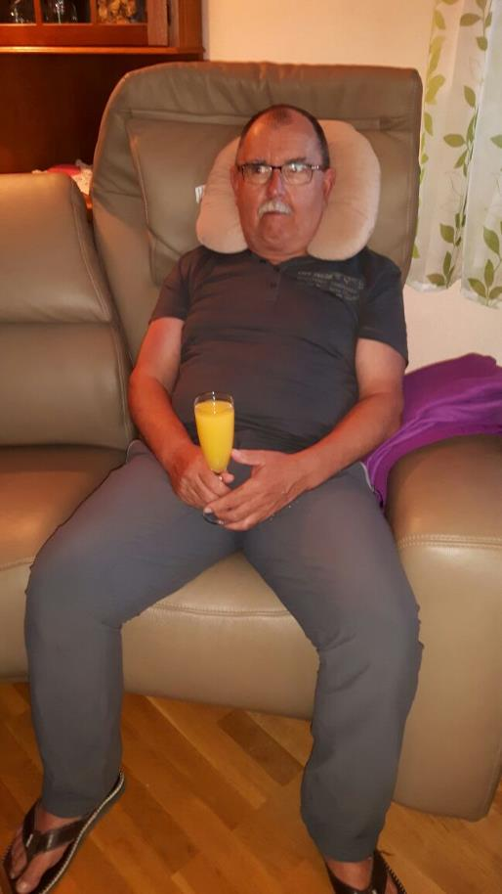
S‘ war richtig g‘miätlich!
Wenn jetzt nu eine mini Fiäß massiere dät, mmmh!

Slide 55
Mir ware nadierlich au nu im Pfarrhof iglade.
Aber vu dert han ich nu ei Bild:

Slide 56
Fronleichnam

Slide 57
Prost!

Slide 58
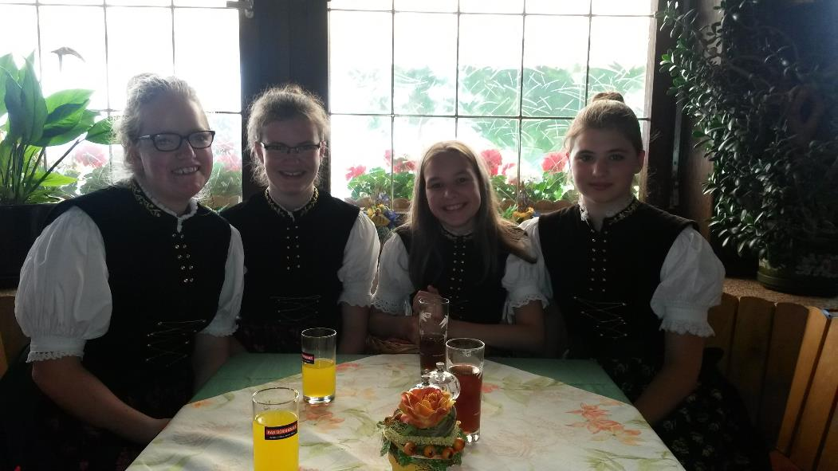
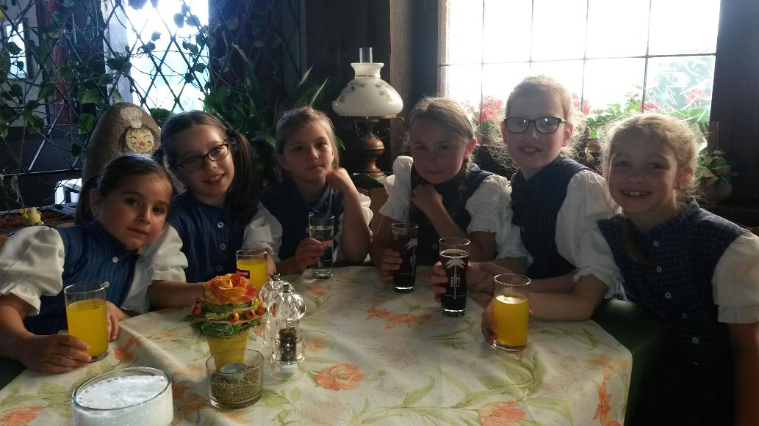
Prost!
…alkoholfrei ☺!

Slide 59
Ä weng voll
voll
voller
Noch voller
Am vollsten

Slide 60
Corpus Delikti

Slide 61
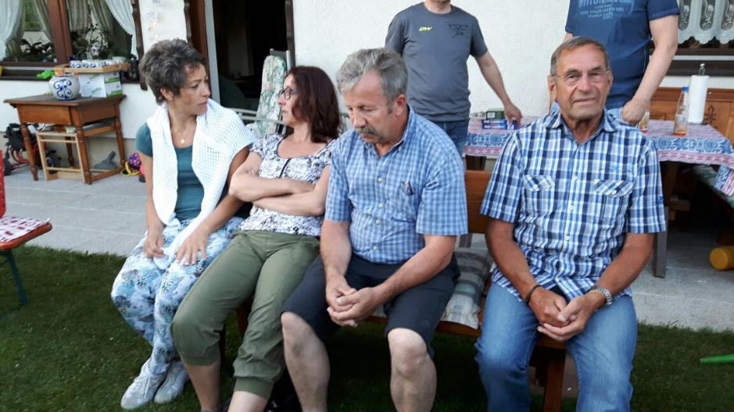
Nu en runde Geburtstag:
Iladung zum
Grille im Garte!

Slide 62
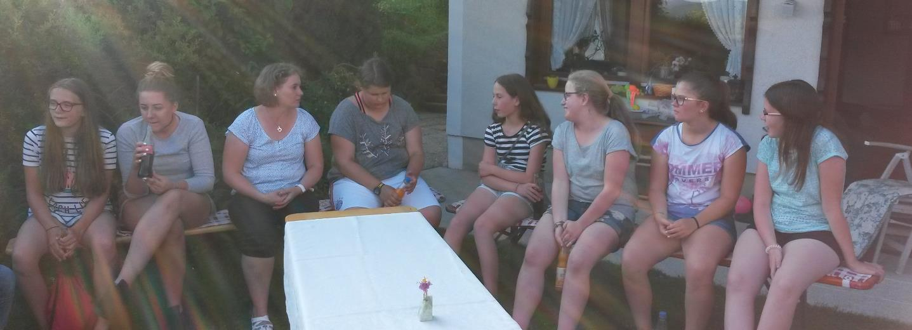
Feiern mit der Jugend!

Slide 63
Nordic Walking Gipfel
Stehn ihr mol für ä Foto recht na, bitte!

Slide 64
Schnell Vroni!

Slide 65
… so jetz aber:

Slide 66
… un numol ä Gruppäfoto:

Slide 67
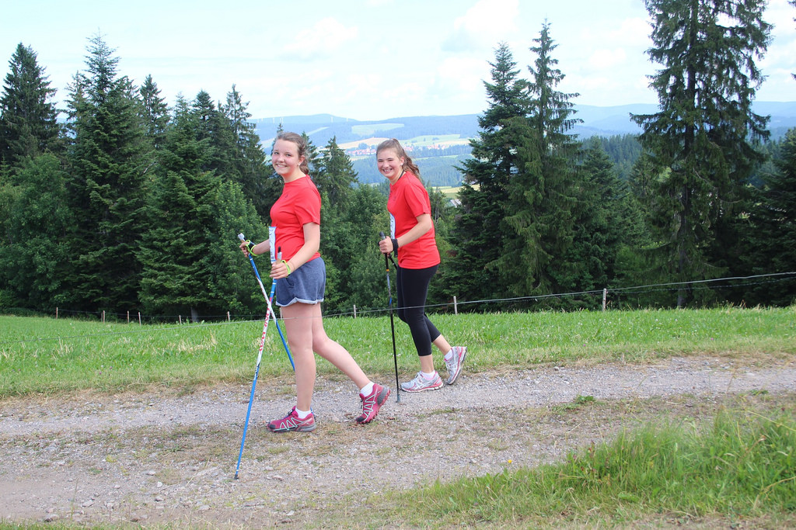
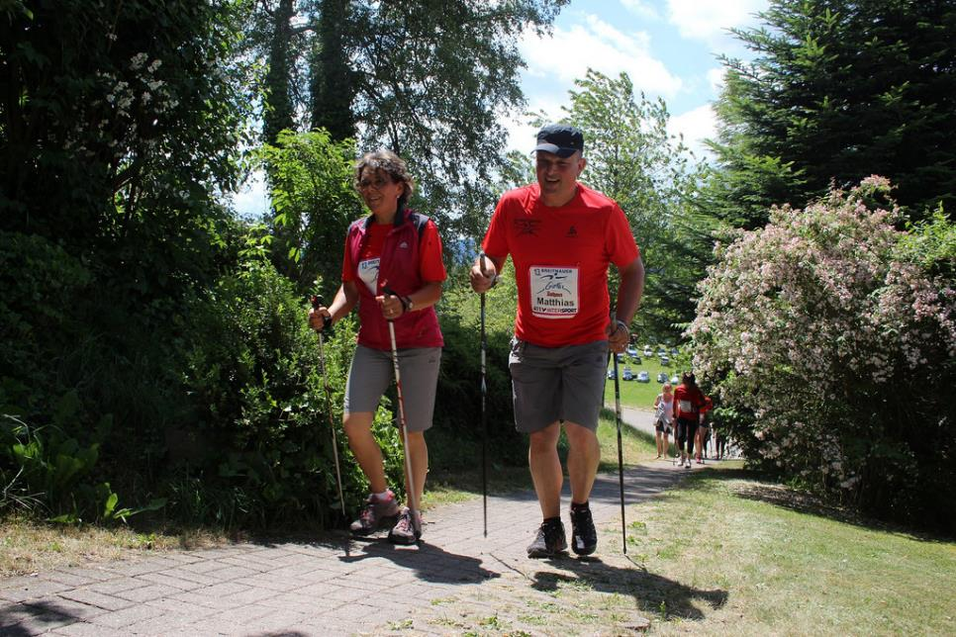
Mit Elan unterwegs…

Slide 68
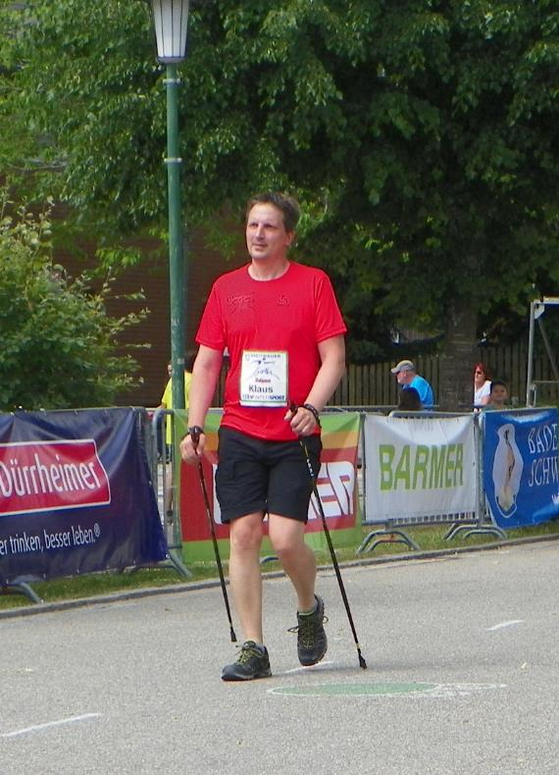
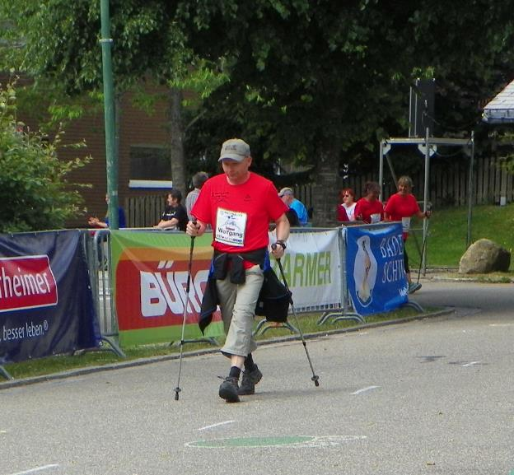
Zielgerade
Mal im Alleingang…

Slide 69
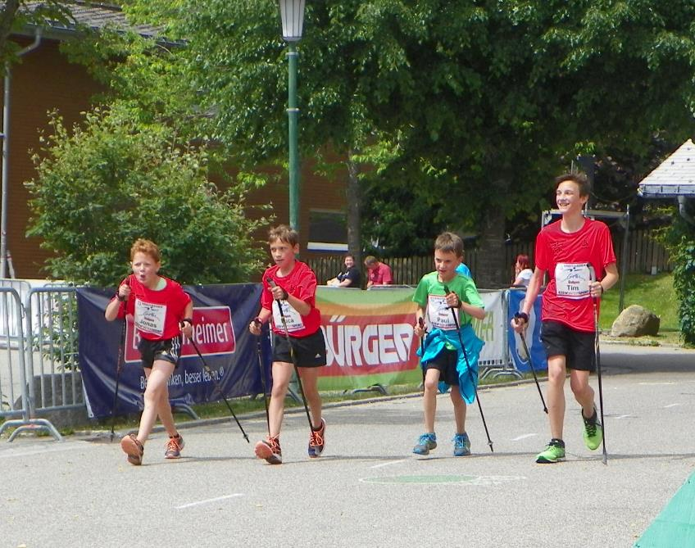
…oder als Interesse-Gruppe…

Slide 70
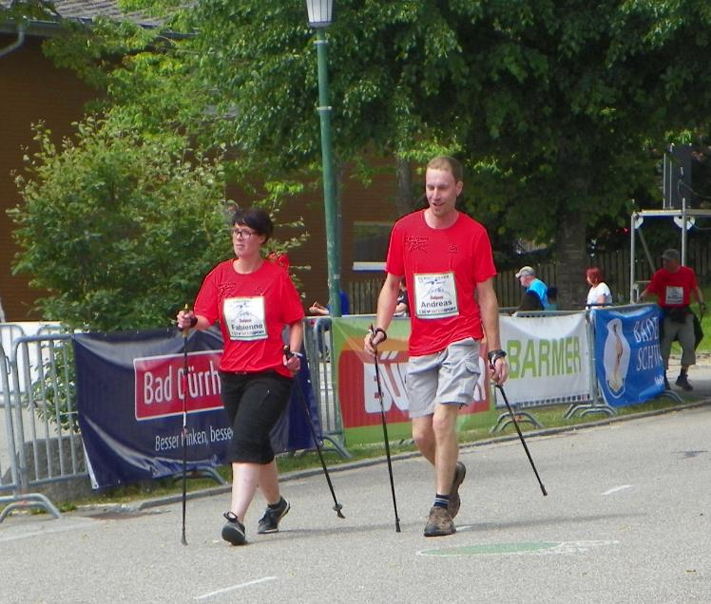
…oder als Paar…
…oder so zufällig…

Slide 71
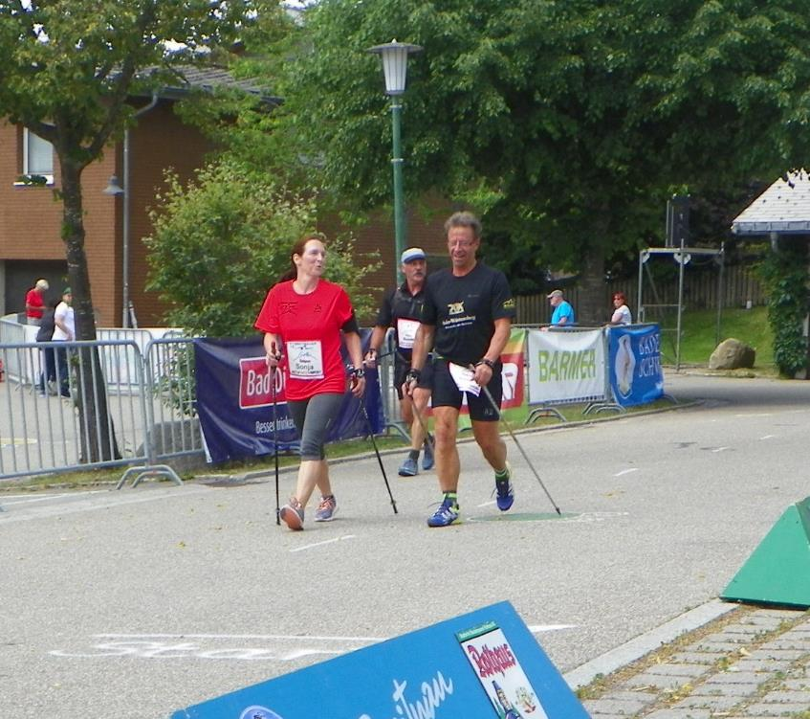
… oder in netter Begleitung!
Also ich Lauf de Reschd jetz ä weng schneller…

Slide 72
„After-Show-Party“ am Bierstand

Slide 73
Zur Belohnung gabs wie immer s‘Speckvesper!

Slide 74
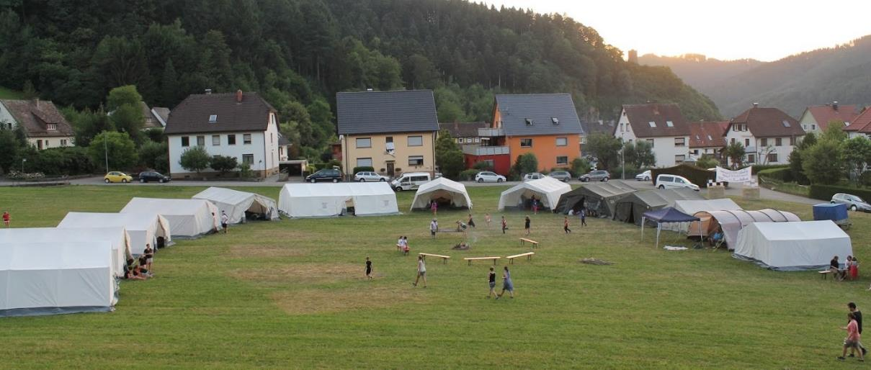
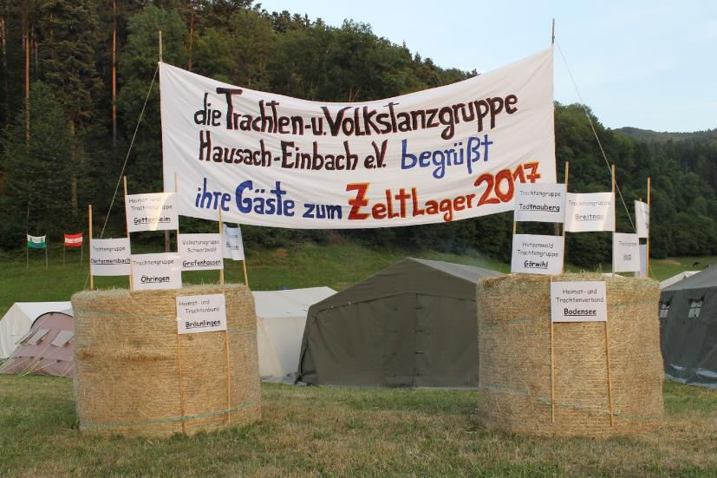
Zeltlager mit de Trachtenkinder Juli 2018

Slide 75
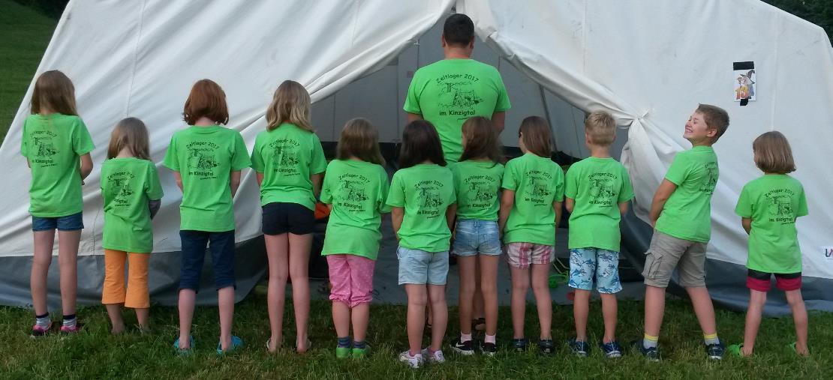
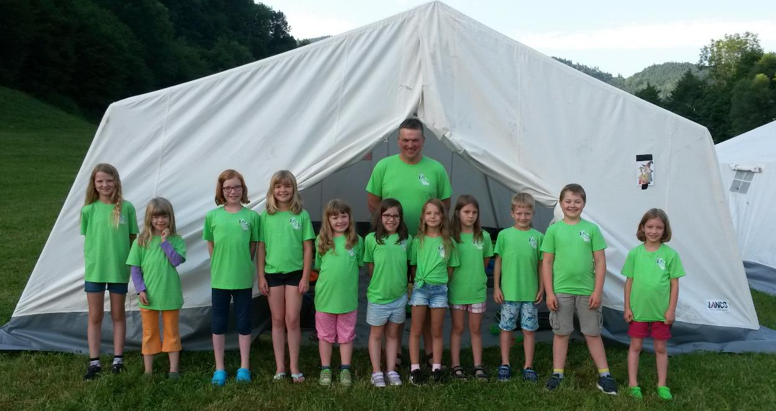
Wieder mit tolle T-shirts:
Danke Franz!

Slide 76
Essen, kuscheln und Spiele:

Slide 77
Zwischedurch ä Abkühlung

Slide 78
Numol Esse.
Hausbesichtigung bim Andy!

Slide 79
Mit ´nem Eis in die Sommerpause:

Slide 80
Uftritt Waldfest Titisee
Erst die „Großen“ …

Slide 81
… dann die „Kleinen“!

Slide 82
18. September 2017
Erste Probe von Larissa und Hanna bei den Erwachsenen

Slide 83
Winzerfeschd & Kreistrachtefeschd in Augge

Slide 84
Hilfe bim Täfele trage:

Slide 85
Bim Umzug:

Slide 86
Jeder hat seine Schokoladenseite

Slide 87
Ehrung für 5 Johr bi de Kindertrachte-Gruppe
September 2017
Maxi, Amelie und Mia

Slide 88
Usflug
En scheene, große, luschdige Hufe
mitte in Friburg!

Slide 89
D‘Grischdiane mit ihrem Foto nervt manchmol echt!!
D‘Jugend mit debi:

Slide 90
Guäd dass mir ä Bier mitgnumme hän. Doh gits nu en Kaffee- un en Cola-Automat!

Slide 91
Mit de Schauinslandbahn de Berg nuf!
Jede Gondel mit ner anderen Verpflegung

Slide 92
Frühstück mit toller Aussicht

Slide 93
Un eini hät sich ganz einseitig ernährt:
Nachschub!

Slide 94
Un dann hieß es schick aziehä un gued zuhere:

Slide 95
Wie war jetzt numol die Nummer fu miene Kollege in de Uni?
Des wird cool!
Ich fahr eifach ganz hinde, dann kann mich keiner überhole
Hoffentlich wird uf de Strecke it blitzt.
Negschd mol nimmi liäber wieder de Bus

Slide 96
Un los goht‘s! Als de Berg nab!

Slide 98
Kurzi Paus zum Verschnufä

Slide 99
Herbstkränze basteln mit de Jugend:

Slide 100
Sägen und bohren zur Weihnachtszeit:

Slide 101
… und immer en subere Proberaum! Bäh!
Un jetzt nu ä baar Impresionen
us dem Johr:

Slide 102
Ganz entspannt bim Uftritt bim Henslerhof:

Slide 103
Abordnung bi de Bürgermeisterwahl:

Slide 104
So des war‘s mol wieder!
Danke fürs Bilder mache
Bitte it nersch si, wenn ich jemanden ä baar Wort in Mund g‘legt han – es soll en Spaß si.
Ach eins han ich nu:

Slide 105
Für‘s Protokoll: D‘Grischdiane isch it de einzig Paparazzi im Vurein:

